Slide 1

R·二年级数学下册
四
万以内的加法和减法
万以内的减法
（被减数中间有0）
状元成才路

Slide 2
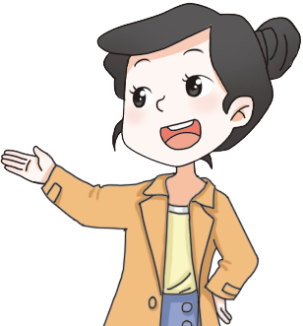
复习回顾
列竖式计算。
354−87
=267
850−183
=667
3 5 4
8 5 0
计算时应注意什么？
− 8 7
− 1 8 3
2
6
7
6
6
7
相同数位对齐，从个位减起，哪一位上的数不够减，就从前一位退1，在本数位上加10再减。
状元成才路

Slide 3

探索新知
光明小学各年级同学捐赠图书统计表
年级 | 一 | 二 | 三 | 四 | 五 | 六
捐赠图书/本 | 98 | 124 | 145 | 213 | 278 | 301
3
六年级捐赠的图书与三年级捐赠的相差多少本？
301−145=________
3 0 1
个位上不够减，要从十位退1，十位上是0，该怎么退1？
− 1 4 5

Slide 4
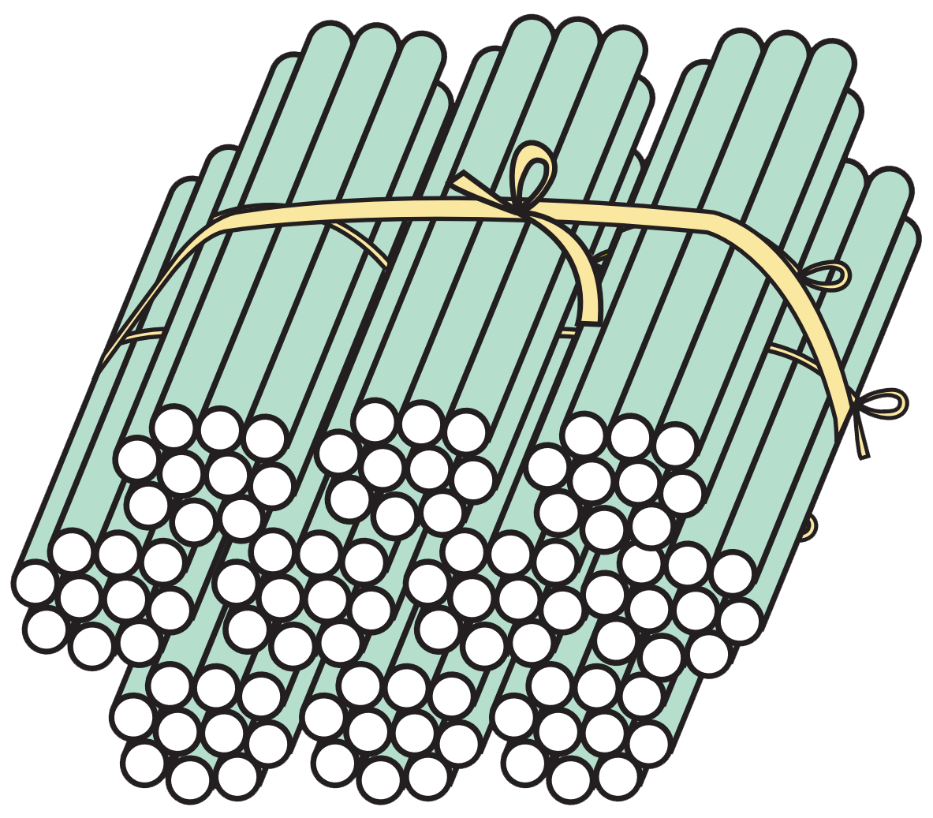


百
301−145=________
2
3 0 1
− 1 4 5
十
1减5不够减，从十位退1，十位是0，从百位退1，化成10个十。
个

Slide 5
百
301−145=________
2
3 0 1
− 1 4 5
十
6
再从10个十退1个十到个位，化成10个一，11−5=6，在个位上写6。
个

Slide 6
百
301−145=________
2
9
计算结果正确吗？试着对结果进行验算。
3 0 1
− 1 4 5
十
1
5
6
10个十退1个十给个位还剩9个十，9−4=5，在十位上写5。
3个百退1个百还剩2个百，2−1=1。在百位上写1。
个

Slide 7
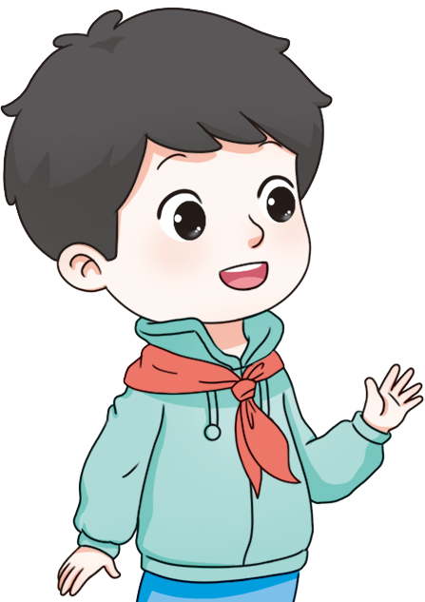
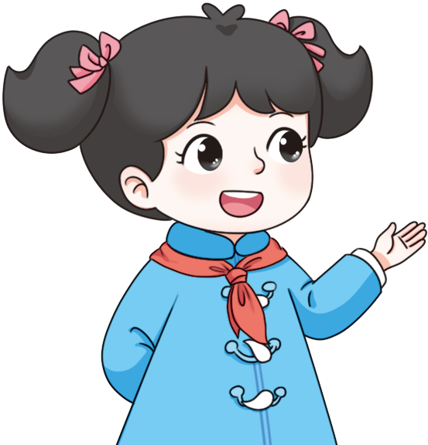
怎样验算呢？
156（本）
301−145=________
3 0 1
− 1 4 5
1
5
6
可以用加法验算。
可以用减法验算。
1 4 5
3 0 1
+ 1 5 6
− 1 5 6
1
1
3
0
1
1
4
5

Slide 8
巩固练习
1
列竖式计算并验算。
【课本70页 做一做 第1题】
805−736
=69
510−184
=326
1000−439
=561
8 0 5
5 1 0
1 0 0 0
− 7 3 6
− 1 8 4
− 4 3 9
6
9
3
2
6
5
6
1
验算：
验算：
验算：
7 3 6
3 2 6
5 6 1
+ 6 9
+ 1 8 4
+ 4 3 9
1
1
1
1
1
1
8
0
5
5
1
0
1
0
0
0

Slide 9
【课本70页 做一做 第2题】
2
超市有504袋大米，卖出146袋，还剩多少袋？
504−146
=358（袋）
5 0 4
− 1 4 6
3
5
8
口答：还剩358袋。

Slide 10
3
先说说十位、百位各怎样减，再计算。
【课本71页 练一练 第1题】
3 0 5
− 1 6 8
1
3
7

Slide 11
4
列竖式计算并验算。
【课本71页 练一练 第2题】
200−67
=133
602−375
=227
1000−586
=414
2 0 0
6 0 2
1 0 0 0
− 6 7
− 3 7 5
− 5 8 6
1
3
3
2
2
7
4
1
4
验算：
验算：
验算：
1 3 3
2 2 7
4 1 4
+ 6 7
+ 3 7 5
+ 5 8 6
1
1
1
1
1
1
2
0
0
6
0
2
1
0
0
0

Slide 12

5
【课本71页 练一练 第3题】
被减数 | 468 | 645 | 803 | 766 | 600
减数 | 76 | 66 | 674 | 159 | 493
差 | 392 | 579 | 129 | 607 | 107

Slide 13
6
看图列式计算。
【课本72页 练一练 第4题】
已行148米
还剩？米
学校
家
共503米
503−148=355（米）
5 0 3
− 1 4 8
3
5
5

Slide 14
【课本71页 练一练 第5题】
7
生态公园里上午有游客843人，中午有265人离开，下午又来了408人。这时园内有游客多少人？
843−265=578（人）
578+408=986（人）
8 4 3
5 7 8
− 2 6 5
+ 4 0 8
1
5
7
8
9
8
6
口答：这时园内有游客986人。

Slide 15
【课本71页 练一练 第6题】
8
每张卡片上两个数的和是多少？差是多少？
614
245
775
135
600
243
505
356
468
239
614+245=859
600+243=843
468+239=707
614−245=369
600−243=357
468−239=229
775+135=910
505+356=861
775−135=640
505−356=149

Slide 16
9
在 里填上合适的数。
【课本71页 练一练 第8题】
4
9
8
9
9
6
4
4 5
3
+ 3 4
− 4 2 4
+ 5
3
3
1
1
1
8 0 3
4 7 1
8
9 0 0
最后一题答案不唯一。

Slide 17
【课本72页 练一练 第12题】
10
填一填，在同样的图形里填上相同的数。
9
8
9
+
1
0
9
1
0
9
8

Slide 18
课堂小结
通过这节课的学习，你有什么收获？
301−145=156（本）
用加法验算：
用减法验算：
3 0 1
1 4 5
3 0 1
− 1 4 5
+ 1 5 6
− 1 5 6
1
1
1
5
6
3
0
1
1
4
5
被减数中间有0的连续退位减法的计算方法：
当个位不够减时，要先从百位退1到十位，得到10个十，再从十位退1当10到个位，最后加上个位的数再减。

Slide 19
课后作业
见“状元成才路”系列丛书对应课时作业。

